Slide 1
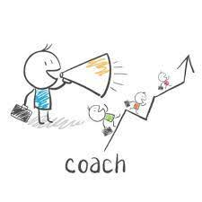
Werkbegeleiding
LP8 | Les 6

Slide 2
Begeleiden van vrijwilligers/stagiaires
Begeleiden doe je door:
Coachen (heel persoonlijke begeleiding)
Stagiair leert, coach ondersteunt leerproces
Wie kan benoemen welke coachende aanwijzing je stagebegeleider je heeft gegeven waardoor je leerproces is bijgestuurd?
Als het goed is was deze ervaring ‘prikkelend’ en zette hij je aan tot nadenken
Coachen = de juiste vragen stellen zodat stagiaire zelf nadenkt wat het beste is

Slide 3
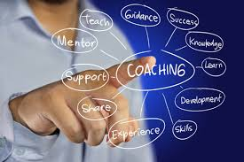
Coaching is nuttig/bruikbaar als stagiair:
Conflict heeft met collega
Niet lekker in zijn vel zit
Een lastige beslissing moet nemen
Te hard van stapel loopt
Geen initiatieven neemt
Geen (zelf)inzicht heeft
Zich onzeker voelt

Slide 4
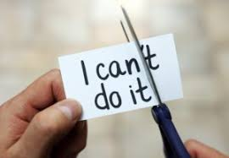
Effectief coachen
Leerdoelen + leerplan opstellen
Wederzijds respect over en weer
Regelmaat en structuur voor overleg (terugkoppeling en vervolgacties)
Gesprekken (tussen studiebegeleider en praktijkopleider) zijn vertrouwelijk
Open vragen stellen, doorvragen, invoelen, reflecteren
Stagiair zelf met oplossingen laten komen
Resultaatgericht evalueren

Slide 5
Beroepsontwikkeling bij supervisie
De persoon achter de stagiaire staat centraal
Zijn persoonlijke kwaliteiten, mogelijkheden en beperkingen
Relatie tussen denken, voelen, doen en willen
Stagiair formuleert zelf doelen
Probleeminbreng wordt ingebracht door stagiair vanuit stagepraktijk
Reflectieverslag
Verslag wordt nabesproken

Slide 6
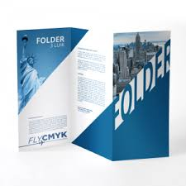
Geschreven voorlichting (MZ)
Na voorlichtingsgesprek geef je folder of infoblad
Digitaal versus papier
Aandachtspunten schrijven infoblad:
Makkelijk leesbare zinnen
Korte info
Gebruik infographic
Geef contactgegevens of webadres

Slide 7
Angerenstein (opdrachten MZ)
Ga naar van welzijn.angerenstein.nl
Ga naar Maatschappelijke Zorg of Pedagogisch werk
Ga dan naar boek Maatschappelijke zorg 2 of Pedagogisch werk 2
MZ’ers: Ga naar VW thema 18 maak opdr: 8, 9 & 11
PW’ers: Ga naar VW thema 18 maak opdr: 7 & 8
Sla je opdrachten goed op in je pc, dat is aan het eind van LP 8 je bewijs van inzet en voorwaarde om de toets te kunnen halen.

